Slide 1



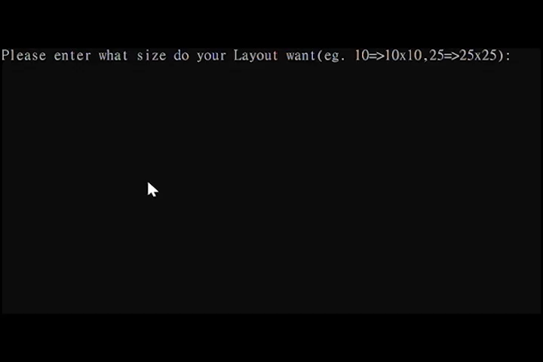
Step.1 輸入版面大小
Step.5 重複以上步驟 直到結束遊戲 (贏/輸)
Step.2 輸入炸彈數量
Step.3 選擇行動： 1. 踩 (探索地圖) 2. 插旗
Step.4 輸入座標 (先直後橫)
進階c語言應用
期末專題---踩地雷遊戲
版面及圖示介紹：
(＋) 炸彈
(＊) 可探索區域
( ) 已探索區域 ---空白不顯示
( F ) 插旗
(數字) 九宮格內炸彈數量
注意事項：
盡量打對，以免程式出問題
每一次都要選擇行動，完成後才輸入座標
不使用特殊字符，以免程式出問題

